Slide 1




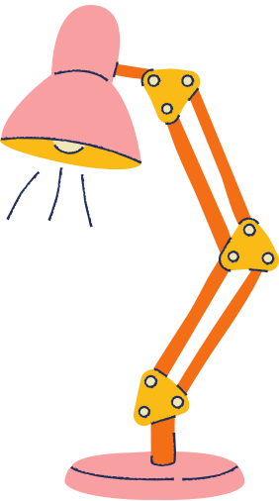





TRƯỜNG TIỂU HỌC ĐOÀN KẾT
Chào mừng thầy cô và các con học sinh
Đến với tiết học trực tuyến
Môn: Tập đọc
GVTH: Âu Thanh Thư

Slide 2




1.Khởi động

Slide 3
Đọc đoạn 1 và cho biết An - đrây - ca đã làm gì trên đường đi mua thuốc cho ông?
1.
2.
Đọc đoạn 2 và nêu nội dung của bài.

Slide 4
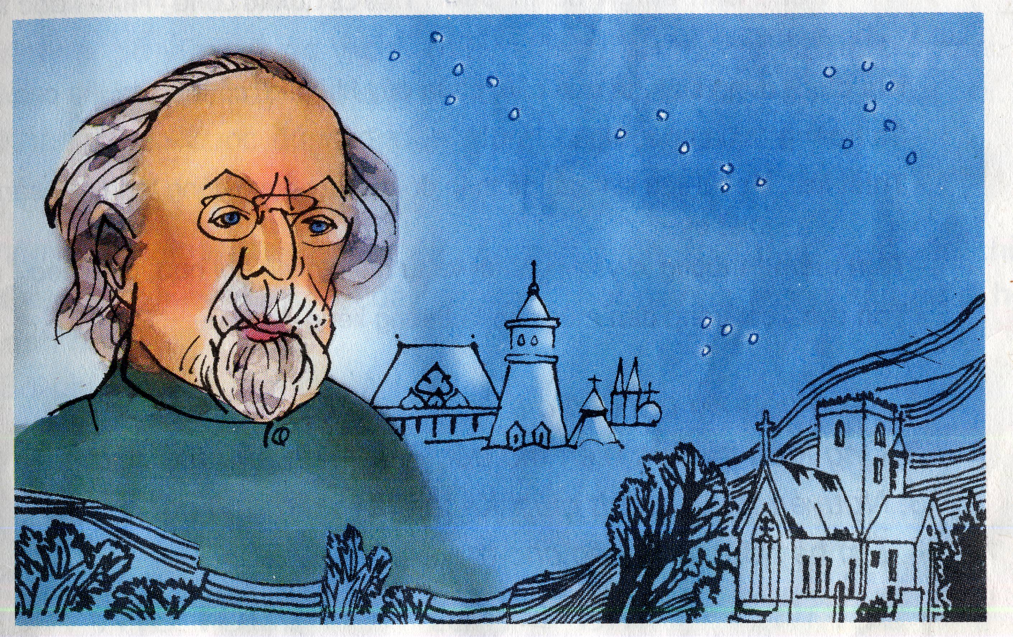
Xi-ôn-cốp-xki :(1857-1935) là một nhà nghiên cứu, người đặt nền móng cho ngành du hành vũ trụ hiện đại, nhà sư phạm, nhà văn Nga . Ngoài ra ông được biết đến với vai trò là nhà sáng chế tên lửa Xô Viết, ông là người tiên phong trong lí‎ thuyết du hành vũ trụ.
(1857-1935)

Slide 5
Thứ hai ngày tháng 11 năm 2021
Tập đọc
Người tìm đường lên các vì sao.

Slide 6






Yêu cầu
Đọc lưu loát, trôi chảy toàn bài. Biết đọc diễn cảm bài văn
bài học
Hiểu ý nghĩa các từ ngữ trong bài và ý nghĩa của bài
Hình thành, phát triển năng lực tự học, giải quyết vấn đề và sáng tạo.

Slide 7
2.Khám phá

Slide 8
Người tìm đường lên các vì sao
Từ nhỏ, Xi-ôn-cốp-xki đã mơ ước được bay lên bầu trời. Có lần, ông dại dột nhảy qua cửa sổ để bay theo những cánh chim. Kết quả, ông bị ngã gãy chân. Nhưng rủi ro lại làm nảy ra trong đầu óc non nớt của ông lúc bấy giờ một câu hỏi: "Vì sao quả bóng không có cánh mà vẫn bay được?"
Để tìm điều bí mật đó, Xi-ôn-cốp-xki đọc không biết bao nhiêu là sách. Nghĩ ra điều gì, ông lại hì hục làm thí nghiệm, có khi đến hàng trăm lần.
Có người bạn hỏi:
- Cậu làm thế nào mà mua được nhiều sách và dụng cụ thí nghiệm như thế?
Xi-ôn-cốp-xki cười:
- Có gì đâu, mình chỉ tiết kiệm thôi.
Đúng là quanh năm ông chỉ ăn bánh mì suông. Qua nhiều lần thí nghiệm ông đã tìm ra cách chế khí cầu bay bằng kim loại. Sa hoàng chưa tin nên không ủng hộ. Không nản chí, ông tiếp tục đi sâu vào lí thuyết bay trong không gian. Được gợi ý từ chiếc pháo thăng thiên, sau này, ông đã thiết kế thành công tên lửa nhiều tầng, trở thành một phương tiện bay tới các vì sao.
Hơn bốn mươi năm khổ công nghiên cứu, tìm tòi, Xi-ôn-cốp-xki đã thực hiện được điều ông hằng tâm niệm: "Các vì sao không phải để tôn thờ mà để chinh phục."
(Theo LÊ NGUYÊN LONG - PHẠM NGỌC TOÀN)

Slide 9
Người tìm đường lên các vì sao
1. Từ nhỏ, Xi-ôn-cốp-xki đã mơ ước được bay lên bầu trời. Có lần, ông dại dột nhảy qua cửa sổ để bay theo những cánh chim. Kết quả, ông bị ngã gãy chân. Nhưng rủi ro lại làm nảy ra trong đầu óc non nớt của ông lúc bấy giờ một câu hỏi: "Vì sao quả bóng không có cánh mà vẫn bay được?"
2. Để tìm điều bí mật đó, Xi-ôn-cốp-xki đọc không biết bao nhiêu là sách. Nghĩ ra điều gì, ông lại hì hục làm thí nghiệm, có khi đến hàng trăm lần.
Có người bạn hỏi:
- Cậu làm thế nào mà mua được nhiều sách và dụng cụ thí nghiệm như thế?
Xi-ôn-cốp-xki cười:
- Có gì đâu, mình chỉ tiết kiệm thôi.
3. Đúng là quanh năm ông chỉ ăn bánh mì suông. Qua nhiều lần thí nghiệm ông đã tìm ra cách chế khí cầu bay bằng kim loại. Sa hoàng chưa tin nên không ủng hộ. Không nản chí, ông tiếp tục đi sâu vào lí thuyết bay trong không gian. Được gợi ý từ chiếc pháo thăng thiên, sau này, ông đã thiết kế thành công tên lửa nhiều tầng, trở thành một phương tiện bay tới các vì sao.
4. Hơn bốn mươi năm khổ công nghiên cứu, tìm tòi, Xi-ôn-cốp-xki đã thực hiện được điều ông hằng tâm niệm: "Các vì sao không phải để tôn thờ mà để chinh phục."
(Theo LÊ NGUYÊN LONG - PHẠM NGỌC TOÀN)

Slide 10





Luyện đọc
Từ
Câu
Xi-ôn-cốp-xki
Nhưng rủi ro lại làm nảy ra trong đầu óc non nớt của ông lúc bấy giờ một câu hỏi :“ Vì sao quả bóng không có cánh mà vẫn bay được ? ”
rủi ro
ngã gãy chân

Slide 11
Người tìm đường lên các vì sao
1. Từ nhỏ, Xi-ôn-cốp-xki đã mơ ước được bay lên bầu trời. Có lần, ông dại dột nhảy qua cửa sổ để bay theo những cánh chim. Kết quả, ông bị ngã gãy chân. Nhưng rủi ro lại làm nảy ra trong đầu óc non nớt của ông lúc bấy giờ một câu hỏi: "Vì sao quả bóng không có cánh mà vẫn bay được?"
2. Để tìm điều bí mật đó, Xi-ôn-cốp-xki đọc không biết bao nhiêu là sách. Nghĩ ra điều gì, ông lại hì hục làm thí nghiệm, có khi đến hàng trăm lần.
Có người bạn hỏi:
- Cậu làm thế nào mà mua được nhiều sách và dụng cụ thí nghiệm như thế?
Xi-ôn-cốp-xki cười:
- Có gì đâu, mình chỉ tiết kiệm thôi.
3. Đúng là quanh năm ông chỉ ăn bánh mì suông. Qua nhiều lần thí nghiệm ông đã tìm ra cách chế khí cầu bay bằng kim loại. Sa hoàng chưa tin nên không ủng hộ. Không nản chí, ông tiếp tục đi sâu vào lí thuyết bay trong không gian. Được gợi ý từ chiếc pháo thăng thiên, sau này, ông đã thiết kế thành công tên lửa nhiều tầng, trở thành một phương tiện bay tới các vì sao.
4. Hơn bốn mươi năm khổ công nghiên cứu, tìm tòi, Xi-ôn-cốp-xki đã thực hiện được điều ông hằng tâm niệm: "Các vì sao không phải để tôn thờ mà để chinh phục."
(Theo LÊ NGUYÊN LONG - PHẠM NGỌC TOÀN)

Slide 12
Giải nghĩa từ

Slide 13
- Khí cầu: dụng cụ hình quả cầu , chứa đầy khí nhẹ, có thể bay lên cao.

Slide 14
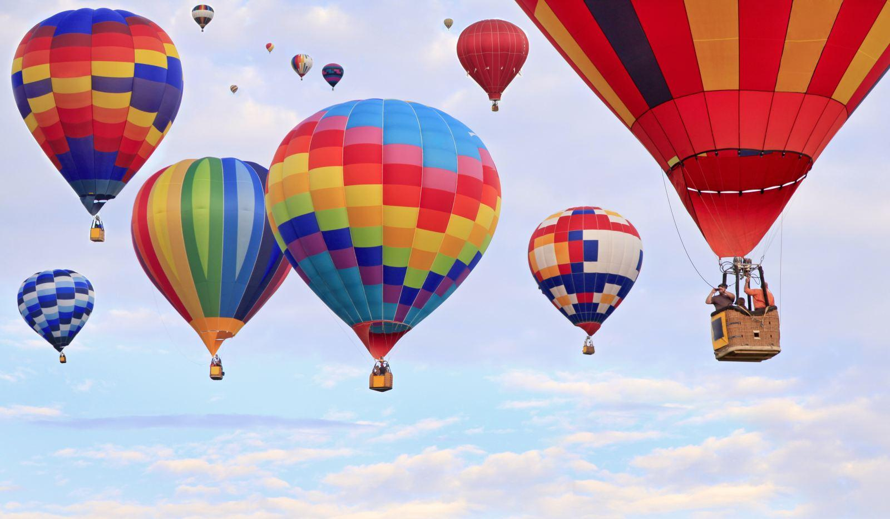
khí cầu

Slide 15
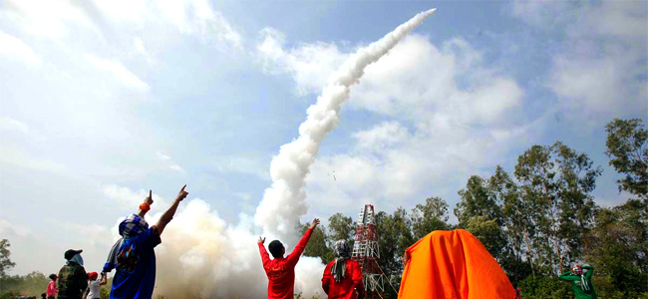
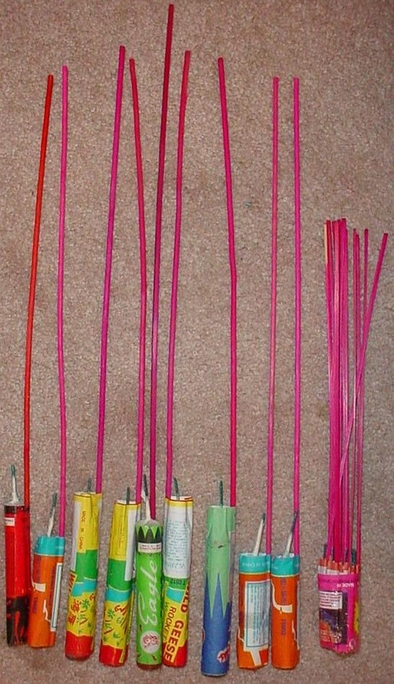
Pháo thăng thiên: là loại pháo khi đốt thuốc phóng cháy đẩy phần đầu quả pháo bay lên cao và phát nổ khi tới hạn.

Slide 16
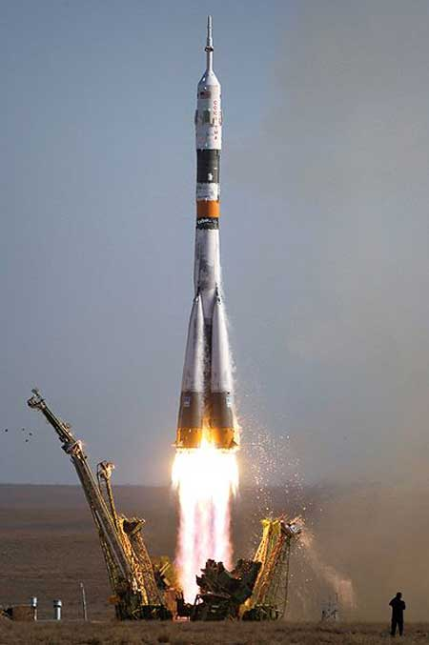
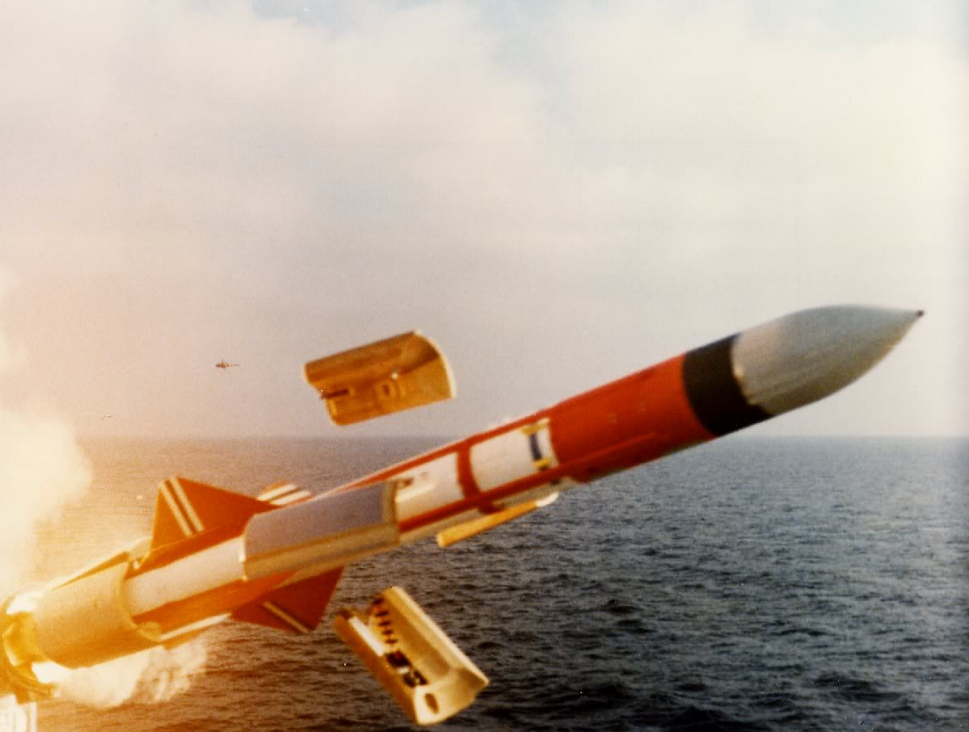
tên lửa nhiều tầng

Slide 17


Luyện đọc cá nhân

Slide 18

Tìm hiểu bài

Slide 19
Câu 1: Xi-ôn-cốp-xki mơ ước điều gì ?
Chọn ý đúng nhất
Mơ ước được bay lên bầu trời.
Mơ ước có đôi cánh đẻ bay theo đàn chim.
Mơ ước hiểu được vì sao quả bóng không có cánh mà vẫn bay được.

Slide 20
- Khi còn nhỏ ông đã làm gì để có thể bay được?
=> Khi còn nhỏ, ông dại dột nhảy qua cửa sổ để bay theo những cánh chim
-Theo em hình ảnh nào đã gợi ước muốn tìm cách bay trong không trung của Xi-ôn-cốp-xki?
=>Hình ảnh quả bóng không có cánh vẫn bay được đã gợi cho Xi-ôn-cốp-xki tìm cách bay vào không trung.

Slide 21
1. Từ nhỏ, Xi-ôn-cốp-xki đã mơ ước được bay lên bầu trời. Có lần, ông dại dột nhảy qua cửa sổ để bay theo những cánh chim. Kết quả, ông bị ngã gãy chân. Nhưng rủi ro lại làm nảy ra trong đầu óc non nớt của ông lúc bấy giờ một câu hỏi: "Vì sao quả bóng không có cánh mà vẫn bay được?"
Ý 1: Ước mơ của Xi-ôn-cốp-xki

Slide 22
- Để tìm hiểu bí mật đó, Xi-ôn-cốp-xki đã làm gì?
=>Ông đã đọc không biết bao nhiêu là sách, ông hì hục làm thí nghiệm có khi đến hàng trăm lần.

Slide 23
Câu 2: Ông kiên trì thực hiện mơ ước của mình như thế nào ?
- Ông chỉ ăn bánh mì suông để dành tiền mua sách vở và dụng cụ thí nghiệm. Sa Hoàng không ủng hộ nhưng ông không nản chí. Ông đã kiên trì nghiên cứu và thiết lế thành công tên lửa nhiều tầng, trở thành phương tiện bay tới các vì sao từ chiếc pháo thăng thiên.

Slide 24
2. Để tìm điều bí mật đó, Xi-ôn-cốp-xki đọc không biết bao nhiêu là sách. Nghĩ ra điều gì, ông lại hì hục làm thí nghiệm, có khi đến hàng trăm lần.
Có người bạn hỏi:
- Cậu làm thế nào mà mua được nhiều sách và dụng cụ thí nghiệm như thế?
Xi-ôn-cốp-xki cười:
- Có gì đâu, mình chỉ tiết kiệm thôi.
3. Đúng là quanh năm ông chỉ ăn bánh mì suông. Qua nhiều lần thí nghiệm ông đã tìm ra cách chế khí cầu bay bằng kim loại. Sa hoàng chưa tin nên không ủng hộ. Không nản chí, ông tiếp tục đi sâu vào lí thuyết bay trong không gian. Được gợi ý từ chiếc pháo thăng thiên, sau này, ông đã thiết kế thành công tên lửa nhiều tầng, trở thành một phương tiện bay tới các vì sao.
Ý 2: Sự khổ công, kiên trì, bền bỉ nghiên cứu của Xi-ôn-cốp-xki

Slide 25
Câu 3: Nguyên nhân chính giúp Xi-ôn-cốp-xki thành công là gì ?
- Xi-ôn-cốp-xki thành công vì ông vì ông có ước mơ đẹp: Chinh phục các vì sao và ông có quyết tâm thực hiện ước mơ đó.

Slide 26
Câu 4: Em hãy đặt tên khác cho truyện.
- Người chinh phục các vì sao.
- Quyết tâm chinh phục các vì sao.
- Từ mơ ước bay lên bầu trời.
- Ông tổ của ngành du hành vũ trụ…

Slide 27
4. Hơn bốn mươi năm khổ công nghiên cứu, tìm tòi, Xi-ôn-cốp-xki đã thực hiện được điều ông hằng tâm niệm: "Các vì sao không phải để tôn thờ mà để chinh phục."
Ý 3: Sự thành công của Xi- ôn- cốp- xki.

Slide 28
Nội dung :
Ca ngợi nhà khoa học vĩ đại Xi-ôn-cốp-xki nhờ khổ công nghiên cứu kiên trì đã thực hiện thành công mơ ước bay lên các vì sao.

Slide 29
Luyện đọc diễn cảm

Slide 30
Giọng đọc
- Toàn bài: giọng chậm rãi, phù hợp với việc bộc lộ tính cách, cảm xúc của các nhân vật.
- Nhấn giọng ở những từ nói về ý chí, nghị lực, khao khát hiểu biết của Xi-ôn-cốp-xki.

Slide 31
Người tìm đường lên các vì sao
Từ nhỏ, Xi-ôn-cốp-xki đã mơ ước được bay lên bầu trời. Có lần, ông dại dột nhảy qua cửa sổ để bay theo những cánh chim. Kết quả, ông bị ngã gãy chân. Nhưng rủi ro lại làm nảy ra trong đầu óc non nớt của ông lúc bấy giờ một câu hỏi: “Vì sao quả bóng không có cánh mà vẫn bay được ?”
Để tìm điều bí mật đó, Xi- ôn-cốp-xki đọc không biết bao nhiêu là sách, nghĩ ra điều gì, ông lại hì hục làm thí nghiệm, có khi đến hàng trăm lần.

Slide 32
Con rút ra được bài học gì qua bài tập đọc hôm nay?
Biết kiên trì theo đuổi ước mơ.
Hãy sưu tầm hình ảnh của một số tấm gương có lòng kiên trì, ý chí quyết tâm đã đạt được thành công mà con biết.

Slide 33
DẶN DÒ
Đọc lại bài và trả lời câu hỏi
Chuẩn bị bài sau

Slide 34
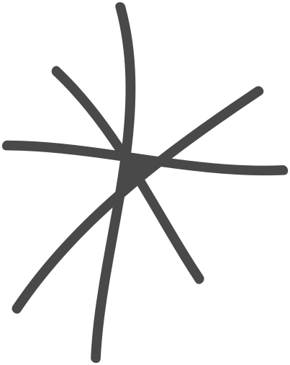



Chào tạm biệt và hẹn gặp lại

